Slide 1
ΓΕΩΛΟΓΙΑ ΠΕΤΡΕΛΑΙΩΝ
Ενότητα 1: Εισαγωγή-Παρουσίαση Περιεχομένων
Αβραάμ Ζεληλίδης, Καθηγητής
Σχολή Θετικών Επιστημών
Τμήμα Γεωλογίας

Slide 2
Άδειες Χρήσης
Το παρόν υλικό διατίθεται με τους όρους της άδειας χρήσης Creative Commons Αναφορά, Μη Εμπορική Χρήση, Μη παράγωγα έργα 4.0 [1] ή μεταγενέστερη, Διεθνής Έκδοση. Εξαιρούνται τα αυτοτελή έργα τρίτων π.χ. φωτογραφίες, διαγράμματα κ.λ.π., τα οποία εμπεριέχονται σε αυτό και τα οποία αναφέρονται μαζί με τους όρους χρήσης τους στο «Σημείωμα Χρήσης Έργων Τρίτων».
[1] http://creativecommons.org/licenses/by-nc-nd/4.0/
Σύμφωνα με αυτήν την άδεια ο δικαιούχος σας δίνει το δικαίωμα να:
Μοιραστείτε — αντιγράψετε και αναδιανέμετε το υλικό
Υπό τους ακόλουθους όρους:
Αναφορά Δημιουργού — Θα πρέπει να καταχωρίσετε αναφορά στο δημιουργό, με σύνδεσμο της άδειας
Μη εμπορική χρήση — Δεν μπορείτε να χρησιμοποιήσετε το υλικό για εμπορικούς σκοπούς
Μη παράγωγα έργα — Μπορείτε να αναδιανείμετε το υλικό ως έχει, χωρίς να προβείτε σε αλλαγές (ανάμιξη, τροποποίηση)

Slide 3
Χρηματοδότηση
Το παρόν εκπαιδευτικό υλικό έχει αναπτυχθεί στα πλαίσια του εκπαιδευτικού έργου του διδάσκοντα.
Το έργο «Ανοικτά Ακαδημαϊκά Μαθήματα στο Πανεπιστήμιο Πατρών» έχει χρηματοδοτήσει μόνο τη αναδιαμόρφωση του εκπαιδευτικού υλικού.
Το έργο υλοποιείται στο πλαίσιο του Επιχειρησιακού Προγράμματος «Εκπαίδευση και Δια Βίου Μάθηση» και συγχρηματοδοτείται από την Ευρωπαϊκή Ένωση (Ευρωπαϊκό Κοινωνικό Ταμείο) και από εθνικούς πόρους.

Slide 4
ΓΕΩΛΟΓΙΑ
ΠΕΤΡΕΛΑΙΩΝ
Αβραάμ Ζεληλίδης

Slide 5
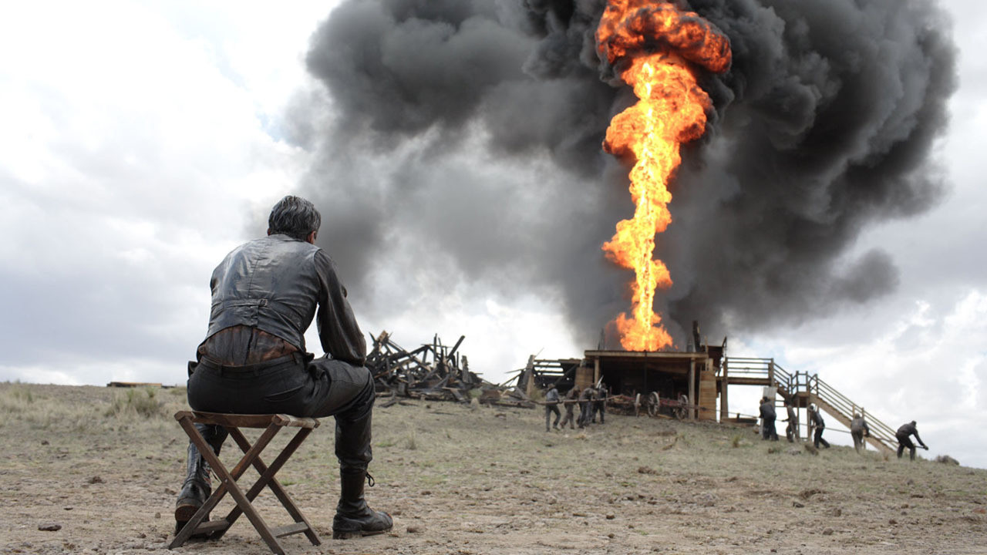
ΜΕΡΟΣ Α’
ΜΕΡΟΣ Β’
Γένεση του πετρελαίου 2: Μητρικά Πετρώματα
Ταμιευτήρες
Παγίδες
Μονωτήρες – Μετανάστευση -Χρόνος – Μετατροπές
Γεωχημική αξιολόγηση μητρικών πετρωμάτων I
Γεωχημική αξιολόγηση μητρικών πετρωμάτων ΙΙ
Περιβάλλοντα Ελληνικού χώρου
Από την Ανάλυση Λεκανών στη Γεωλογία Πετρελαίων
Ορυκτά Καύσιμα
Φυσικές και χημικές ιδιότητες του πετρελαίου
Σεσιμική στρωματογραφία
Γένεση του Πετρελαίου 1

Slide 6
Σκοπός Μαθήματος
Σκοπός του μαθήματος είναι η εξοικείωση των Γεω-επιστημόνων με τους μηχανισμούς γένεσης των πετρελαϊκών συστημάτων στην κατεύθυνση εντοπισμού και αξιοποίησης τους. Η κατανόηση των γεωλογικών και γεωχημικών διεργασιών προέλευσης και η σύνδεσή τους με την ανάλυση των ιζηματογενών λεκανών. Η εφαρμογή των γνώσεων αυτών στην κατεύθυνση της έρευνας και αξιοποίησης πεδίων υδρογονανθράκων στον Ελληνικό Χώρο.

Slide 7
ΙΖΗΜΑΤΟΓΕΝΕΙΣ ΛΕΚΑΝΕΣ - ΦΟΥΡΝΟΣ
ΥΔΡΟΓΟΝΑΝΘΡΑΚΕΣ= ΘΕΡΜΟΚΡΑΣΙΑ+ ΧΡΟΝΟΣ

Slide 8
ΜΕΡΟΣ 1^{ο}
Από την Ανάλυση Λεκανών στη Γεωλογία Πετρελαίων
Τα ορυκτά καύσιμα
Φυσικές και χημικές ιδιότητες του πετρελαίου
Σεισμική Στρωματογραφία
Γένεση του πετρελαίου 1

Slide 9
1. ΑΠΟ ΤΗΝ ΑΝΑΛΥΣΗ ΛΕΚΑΝΩΝ ΣΤΗ ΓΕΩΛΟΓΙΑ ΠΕΤΡΕΛΑΙΩΝ
Εισαγωγικές έννοιες για τη Γεωλογία Πετρελαίων
Μεθοδολογία Έρευνας
Τα πέντε κρίσιμα στοιχεία
Η ανάλυση λεκανών ως βασικό εργαλείο

Slide 10
2. ΟΡΥΚΤΑ ΚΑΥΣΙΜΑ
Πετρέλαιο, Φυσικό Αέριο, Σχιστολιθικό αέριο
Παραγωγή, κοιτάσματα, εκτιμήσεις

Slide 11
3. ΦΥΣΙΚΕΣ ΚΑΙ ΧΗΜΙΚΕΣ ΙΔΙΟΤΗΤΕΣ ΤΟΥ ΠΕΤΡΕΛΑΙΟΥ
Υδρογονάνθρακες – Δομή και Ονοματολογία
Αλκάνια – αλκένια – αρωματικές ενώσεις
Κορεσμένα – Αρωματικά – Ασφαλτένια - Ρητίνες

Slide 12
4. ΣΕΙΣΜΙΚΗ ΣΤΡΩΜΑΤΟΓΡΑΦΙΑ
Εισαγωγή στην ανάλυση σεισμικών δεδομένων

Slide 13
5. ΓΕΝΕΣΗ ΤΟΥ ΠΕΤΡΕΛΑΙΟΥ Ι
Κύκλος του άνθρακα
Οργανική ύλη στα ιζήματα
Ενώσεις
Παραγωγικότητα

Slide 14
ΜΕΡΟΣ 2^{ο}
Γένεση του Πετρελαίου 2 Μητρικά Πετρώματα
Ταμιευτήρες
Παγίδες
Μονωτήρες – Μετανάστευση- Χρόνος - Μετατροπές
Γεωχημική αξιολόγηση μητρικών πετρωμάτων Ι
Γεωχημική αξιολόγηση μητρικών πετρωμάτων ΙΙ
Παραδείγματα Ελληνικού Χώρου

Slide 15
1. ΜΗΤΡΙΚΑ ΠΕΤΡΩΜΑΤΑ
Μετασχηματισμοί οργανικής ύλης
Κηρογόνο
Μητρικά πετρώματα

Slide 16
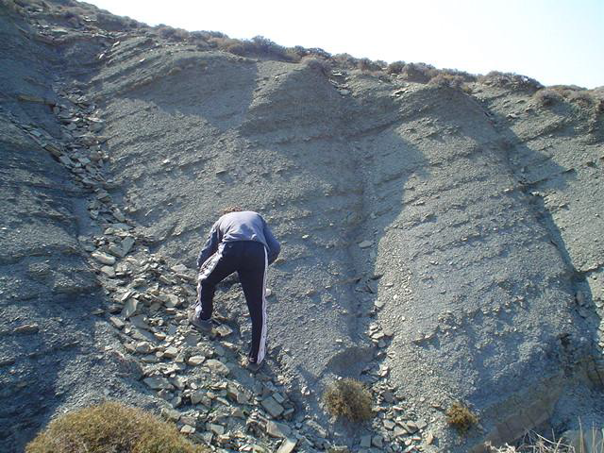
2. ΤΑΜΙΕΥΤΗΡΕΣ
Τα βασικά φυσικά χαρακτηριστικά που καθιστούν ένα πέτρωμα ταμιευτήρα.
Πορώδες, διαπερατότητα, φυσικά χαρακτηριστικά των ιζημάτων.
Συνθήκες απόθεσης, μεταβολές διαγένεσης.
Ετερογένεια ταμιευτήρων.

Slide 17
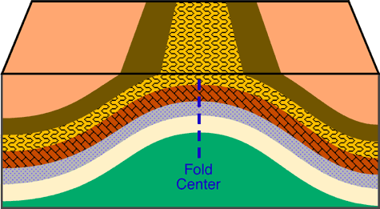
3. ΠΑΓΙΔΕΣ
Τύποι παγίδων
Χαρακτηριστικά και παραδείγματα
Μεθοδολογία έρευνας

Slide 18
4. ΜΟΝΩΤΗΡΕΣ – ΜΕΤΑΝΑΣΤΕΥΣΗ - ΧΡΟΝΟΣ
Τύποι μονωτήρων
Χαρακτηριστικά και παραδείγματα
Πρωτογενής/δευτερογενής μετανάστευση
Παράγοντας συγχρονισμού
Μετατροπές του πετρελαίου

Slide 19
5. ΓΕΩΧΗΜΙΚΗ ΑΞΙΟΛΟΓΗΣΗ ΜΗΤΡΙΚΩΝ Ι
Μεθοδολογία
Υπολογισμός TOC – τύπος οργανικού υλικού
Rock Eval

Slide 20
6. ΓΕΩΧΗΜΙΚΗ ΑΞΙΟΛΟΓΗΣΗ ΜΗΤΡΙΚΩΝ ΙΙ
Ανακλαστικότητα βιτρινίτη
Σύνθεση αποτελεσμάτων

Slide 21
7. ΠΑΡΑΔΕΙΓΜΑΤΑ ΕΛΛΗΝΙΚΟΥ ΧΩΡΟΥ
Πρίνος
Prospects – περιοχές ενδιαφέροντος
Δυτική Ελλάδα, Μεσογειακή Ράχη, Ανατολική Μεσόγειος

Slide 22
Σημείωμα Αναφοράς
Copyright, Πανεπιστήμιο Πατρών, Αβραάμ Ζεληλίδης. «Γεωλογία Πετρελαίων». Έκδοση: 1.0. Πάτρα 2015. Διαθέσιμο από τη δικτυακή διεύθυνση: https://eclass.upatras.gr/courses/GEO353

Slide 23
Σημείωμα Χρήσης Έργων Τρίτων
Το υλικό της παρουσίασης προέρχεται από:
Τις σημειώσεις από τις παρουσιάσεις του Καθηγητή του Τμήματος Γεωλογίας Αβράαμ Ζεληλίδη
Το φωτογραφικό αρχείο του εργαστηρίου Ιζηματολογίας Πανεπιστημίου Πατρών
Χάρτες και γραφήματα από το αρχείο του εργαστηρίου Ιζηματολογίας Πανεπιστημίου Πατρών

Slide 24
Τέλος Ενότητας

